Slide 1
ОРГАНИЗАЦИЯ ПРОВЕДЕНИЯ
ОСНОВНОГО ГОСУДАРСТВЕННОГО
ЭКЗАМЕНА
для руководящих сотрудников ППЭ

Slide 2
  ПРОВЕДЕНИЕ УСТНОЙ ЧАСТИ ОГЭ ПО ИНОСТРАННЫМ ЯЗЫКАМ

Slide 3
    Экзамен состоит из двух частей – устной и письменной
    Экзамен проводится в два дня согласно единому расписанию
    Устный и письменный экзамены организационно независимы
    Для проведения устной части экзамена необходима два типа аудитории – аудитория ожидания и аудитории проведения
Notes:
3

Slide 4



ОСОБЕННОСТИ СДАЧИ УСТНОЙ ЧАСТИ ЭКЗАМЕНА
    Экзамен проводится в форме монологических и диалогических высказываний, эксперты-собеседники не привлекаются
    Проверяются навыки спонтанной речи
    Участник самостоятельно сдает экзамен на компьютере с гарнитурой
    Задания КИМ отображаются на мониторе компьютера
Компьютер с установленным специализированным ПО
Компьютерная гарнитура: наушники с микрофоном
Участник устного экзамена
Notes:
После ответа у участника есть возможность прослушать свою аудиозапись
Подготовка к ответу выполняется в минимальном объёме непосредственно при сдаче экзамена (перед ответом на каждое задание), время подготовки и записи ответа контролируется средствами программного обеспечения;
4

Slide 5
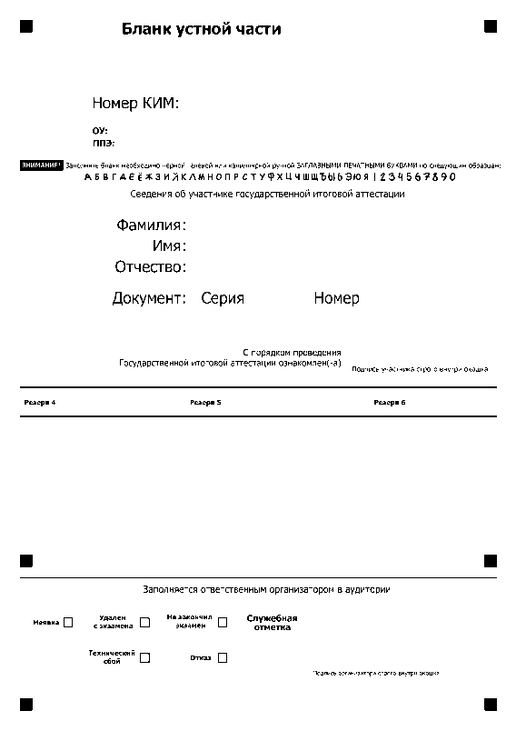
ОСОБЕННОСТИ ЭКЗАМЕНАЦИОННЫХ МАТЕРИАЛОВ
    Пакет руководителя содержит документы ППЭ
    В аудиторном пакете только бланки устной части
    Защищенный файл+пароль электронные КИМ
На одной рабочей станции за один день могут сдать экзамен только 4 участника
Для использования электронных КИМ необходимо наличие ключа доступа к электронным КИМ
Notes:
Особенности состава экзаменационных материалов?
Нарисовать 5 конвертов ИК?
5

Slide 6
ОСОБЕННОСТИ ПОДГОТОВКИ К ОГЭ
КИМ для проведения устной части ОГЭ по иностранным языкам передается в ППЭ в виде защищенного файла.
Файл будет передан в ППОИ не позднее, чем в 8.00 в день экзамена. Схему передачи файла в ППЭ определяет район.
Ключ доступа к КИМ будет доступен для скачивания до 9.30 в день экзамена.

Slide 7






ТЕХНИЧЕСКОЕ ОБЕСПЕЧЕНИЕ ППЭ
Гарнитуры
USB-модем
Принтер
Гарнитуры
Рабочие станции (без выхода в Интернет)
Рабочая станция с выходом в Интернет
Рабочие станции
Флеш-носители
Аудитории
проведения
Резервное
оборудование
Штаб ППЭ
КАДРОВОЕ ОБЕСПЕЧЕНИЕ ППЭ
Технический специалист
Не менее одного
на 4 аудитории проведения
Организаторы в аудиториях проведения
Квалификационные требования:
пользователь компьютера

Slide 8
Особенности подготовки к сдаче экзамена
Два типа аудиторий
АУДИТОРИЯ ОЖИДАНИЯ
выдача бланков устной части
ожидание очереди сдачи экзамена
(в качестве аудитории ожидания можно использовать большие помещения (актовый, спортивный зал), чтобы одновременно разместить всех участников экзамена; дополнительное оборудование для них не требуется; количество организаторов в аудитории ожидания следует предусмотреть из расчета один организатор на 15 участников, но не менее 2 организаторов в аудитории ; несколько столов для организаторов
АУДИТОРИЯ ПРОВЕДЕНИЯ
устный ответ на задания КИМ
В аудитории должны быть подготовлены компьютеры с подключенной гарнитурой (наушники с микрофоном) и установленным ПО рабочего места участника экзамена. Особенности расположения рабочих мест.
ШТАБ ППЭ
ПК с выходом в интернет; резервный USB-модем
8

Slide 9
Особенности подготовки к сдаче экзамена
9
Аудитория проведения
Вместимость может быть больше одного места (рекомендуется оборудовать от двух до четырех рабочих мест участника)
Нумерация мест
Компьютеры с подключенной гарнитурой (наушники с микрофоном) и установленным ПО рабочего места участника экзамена
Наличие краткой инструкции для участников по использованию станции записи ответов

Slide 10
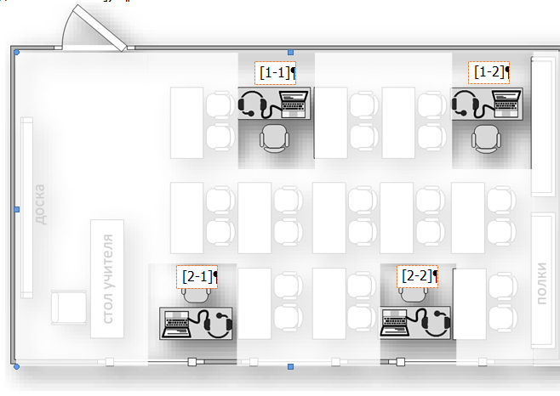
КОНФИГУРАЦИЯ АУДИТОРИИ ПРОВЕДЕНИЯ

Slide 11
Кадровый состав ППЭ
Для обеспечения проведения устной части
1
Организатор в аудитории проведения
2 на аудиторию
2
Организатор в аудитории ожидания
1 на 15-20 участников (но не менее 2 в аудитории)
3
Организаторы по перемещению
по количеству аудиторий проведения
4
Технический специалист ППЭ
1 на 4 аудитории проведения
11
www.ege.spb.ru (812) 576-34-40

Slide 12
ЭТАПЫ ПОДГОТОВКИ ПУНКТОВ ПРОВЕДЕНИЯ ЭКЗАМЕНОВ
Дополнения к стандартной процедуре
Этап: техническая подготовка
Ответственный исполнитель: технический специалист
при участии руководителя ППЭ и руководителя ОО ППЭ
Период выполнения: за неделю до начала экзамена
Этап: контроль технической готовности
Ответственный исполнитель: технический специалист
при участии руководителя ППЭ и члена ГЭК
Период выполнения: за день до начала экзамена
Этап: начало проведения экзамена
Ответственный исполнитель: технический специалист, организаторы в аудитории
Период выполнения: начиная с 9.00 дня проведения экзамена

Slide 13
Подготовительные мероприятия
    Технический специалист участвует в проведении предварительного обучения организаторов руководителем ППЭ;
    заранее тиражирует краткую инструкцию для участников по использованию станции записи ответов (на каждого участника);
    копирует файлы с КИМ на каждую рабочую станцию записи ответов
    Член ГЭК совместно с техническим специалистом и руководителем ППЭ за 1 день до проведения экзамена
    должны провести контроль готовности ППЭ к проведению экзамена
оформить «ППЭ-01-01-У Протокол технической готовности ППЭ к экзамену в устной форме»
13

Slide 14
Контроль готовности ППЭ
Штаб:
Проверка доступа в сеть Интернет и сайту http://key.ege.spb.ru
Наличие резервного оборудования
Аудитории проведения
Проверка качества аудиозаписи по тестовой аудиозаписи
Проверка качества отображения КИМ по демонстрационному варианту КИМ
Проверка системной даты и времени

Slide 15
«ППЭ-01-01-У Протокол технической готовности ППЭ к экзамену в устной форме»

Slide 16
СОСТАВ ЭМ ДЛЯ ПРОВЕДЕНИЯ УСТНОЙ ЧАСТИ ОГЭ
1
Защищенный пакет с бланками участников ОГЭ (бланки устной части)формы 05-01-У, ППЭ-05-02-У
1 на ППЭ
2
Защищенный пакет с комплектом руководителя ППЭ
1 на ППЭ
Стандартные формы
ППЭ-05-03-У, ППЭ-13-У

Slide 17
«ППЭ-14-01-У Акт приема-передачи экзаменационных материалов»

Slide 18
Подготовительные мероприятия в день экзамена
Действия руководителя ППЭ
после получения ЭМ от члена ГЭК
1
Вскрыть защищенный пакет с комплектом руководителя
2
Проверить правильность комплектования по сопроводительному листу
не позже, чем за 1 час до начала экзамена
Выдать ответственным организаторам в аудиториях проведения формы ППЭ-05-03-У и направить их в аудитории
3
4
Выдать организаторам в аудитории ожидания секьюрпак с именными бланками устной части, формами ППЭ-05-01-У, ППЭ-05-02-У и направить их в аудиторию

Slide 19
ПОДГОТОВИТЕЛЬНЫЕ МЕРОПРИЯТИЯ В ДЕНЬ ЭКЗАМЕНА
ДЕЙСТВИЯ ТЕХНИЧЕСКОГО СПЕЦИАЛИСТА
Включить ПК на рабочих местах участников экзамена и дождаться загрузки операционной системы
Запустить Станцию записи ответов на каждом рабочем месте во всех аудиториях проведения
Не менее чем за час до начала экзамена в ППЭ выдать всем организаторам в аудиториях проведения коды активации экзамена и краткую инструкцию для участников по использованию станции записи ответов
За 30 минут до начала экзамена на рабочей станции в штабе ППЭ скачать ключ доступа к КИМ, записать на флеш-носитель
на все рабочие станции записи в каждой аудитории проведения загрузить полученный ключ доступа к КИМ и дождаться расшифровки КИМ

Slide 20
Ожидание проведения устной части
В аудитории ожидания находятся ВСЕ участники
наличие краткой инструкции для участников по использованию станции записи ответов (по количеству участников)
наличие материалов на языке проводимого экзамена (научно-популярные журналы, любые книги, журналы, газеты и т.п.), взятых из школьной библиотеки, с целью предоставления участникам экзамена, ожидающим своей очереди сдачи.
Организатор
выдает именные бланки устной части
зачитывает инструкцию по проведению устной части для участников экзамена
заполняет ведомость коррекции персональных данных ППЭ-12-02
указывает участнику на необходимость поставить подпись на бланке устной части (выдает ручку)
формирует группы по очередности из участников экзамена для сдачи устной части (по форме ППЭ-05-02-У) и приглашает организатора по перемещению
следит за порядком в аудитории

Slide 21
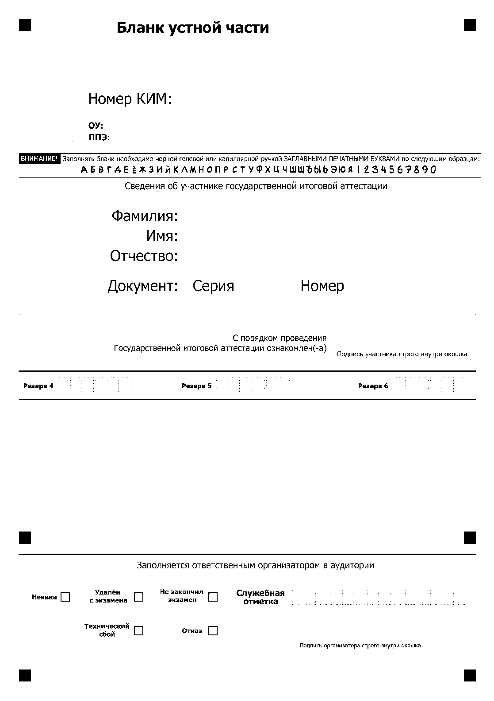
БЛАНК УСТНОЙ ЧАСТИ

Slide 22
В форме 05-01-У «Список участников ГИА в аудитории ожидания» будут указаны все участники экзамена в алфавитном порядке, а также номер аудитории проведения и очередь сдачи экзамена.
Организаторы должны найти фамилию участника в общем списке по форме 05-01-У, затем отметить явку участника в соответствующем листе формы 05-02-У, выдать участнику именной бланк устной части.

Slide 23
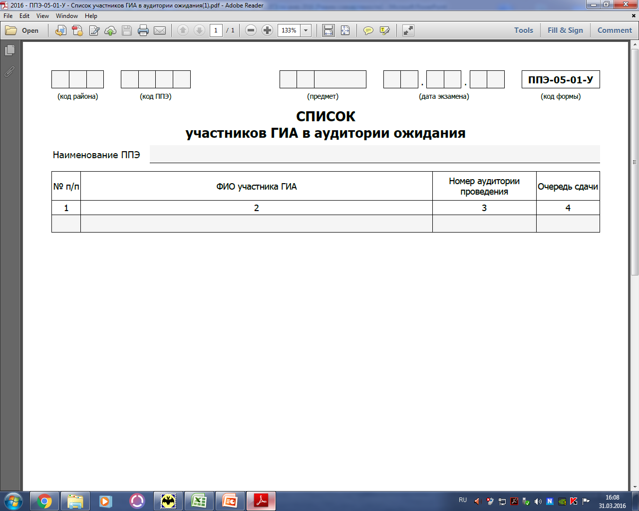

Slide 24
Формы 05-02-У «Протокол проведения ОГЭ в аудитории ожидания» будут распечатаны в соответствии с распределением участников по аудиториям проведения, в каждой форме 05-02-У будут фамилии от 1 до 16 участников соответствующей аудитории проведения в порядке очереди сдачи экзамена. Далее будут лежать именные бланки устной части указанных участников.
Затем снова будет лежать форма 05-02-У с фамилиями участников, прикрепленных к следующей аудитории проведения, и их именные бланки устной части. И т.д.

Slide 25
«ППЭ-о5-02-У ПРОТОКОЛ ПРОВЕДЕНИЯ ГИА В АУДИТОРИИ ОЖИДАНИЯ»

Slide 26
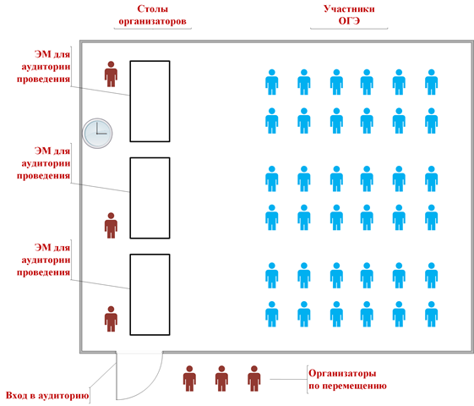
СХЕМА АУДИТОРИИ ОЖИДАНИЯ

Slide 27
Начало экзамена в аудитории ожидания считается с момента завершения инструктажа, окончанием экзамена считает момент, когда аудиторию покинул последний участник.

Slide 28
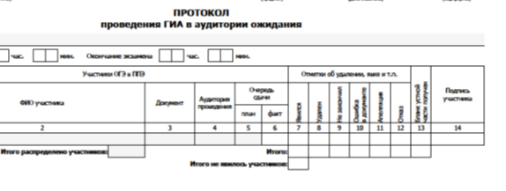
Действия организатора в аудитории ожидания в случае неявки участников ОГЭ
Количество участников в группе = количеству рабочих мест в аудитории проведения (см. поле «Очередь сдачи» в форме 05-02-У)
В случае неявки в группу добавляются участники со следующим номером очереди сдачи экзамена (см. поле «Очередь сдачи» в форме 05-02-У)
В графе «Факт» указывается фактический номер очереди

Slide 29
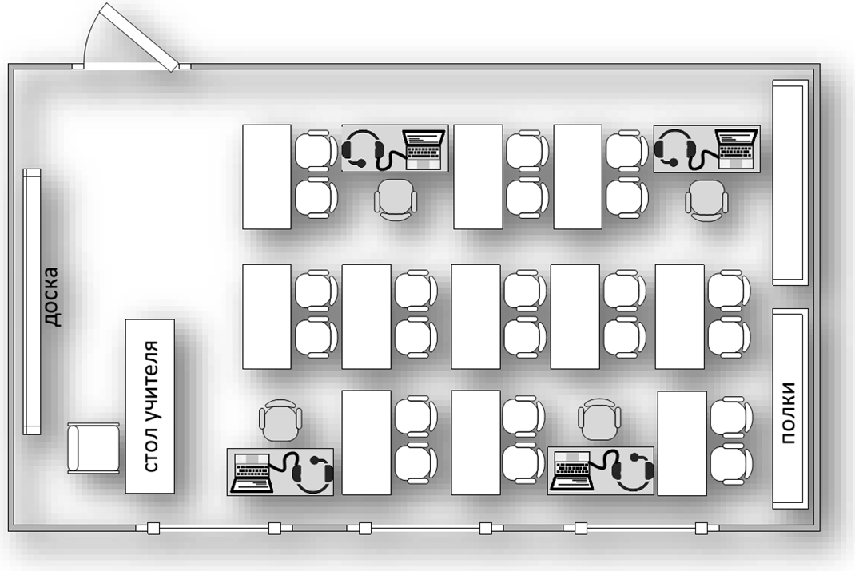
СХЕМА АУДИТОРИИ ПРОВЕДЕНИЯ

Slide 30
Организатор в аудитории проведения
распределить участников по рабочим местам в аудитории произвольным образом с учётом предмета: иностранный язык, который сдаёт участник ОГЭ, должен совпадать с указанным на станции записи ответов
сверить персональные данные участника ОГЭ, указанные в бланке устной части, с предъявленным документом, удостоверяющим личность
провести краткий инструктаж
сверить номер бланка устной части, введенный участником ОГЭ в ПО и напечатанный на бумажном бланке устной части, а также номер КИМ на бланке устной части и в интерфейсе ПО
инициировать начало выполнения экзаменационной работы (ввести код активации экзамена)
завершить в ПО «Станция записи ответов» выполнение экзаменационной работы участником (инициировать сдачу экзамена следующим участником ОГЭ);
получить от участника бланк устной части

Slide 31
«ППЭ-о5-03-У ПРОТОКОЛ ПРОВЕДЕНИЯ ГИА В АУДИТОРИИ ПРОВЕДЕНИЯ»

Slide 32
    Начало экзамена в аудитории проведения считается с момента завершения краткого инструктажа первой группы участников ОГЭ, окончанием экзамена считается момент, когда аудиторию покинул последний участник ОГЭ.

Slide 33
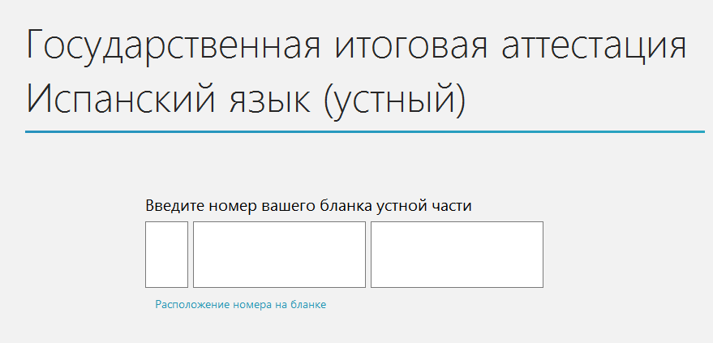

Slide 34
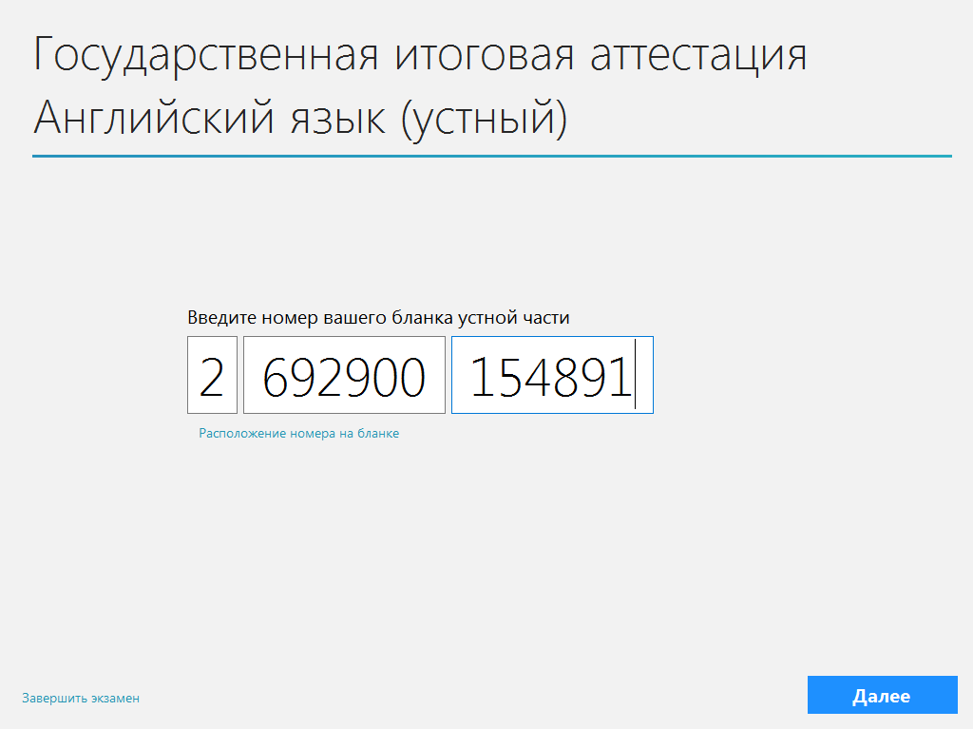

Slide 35
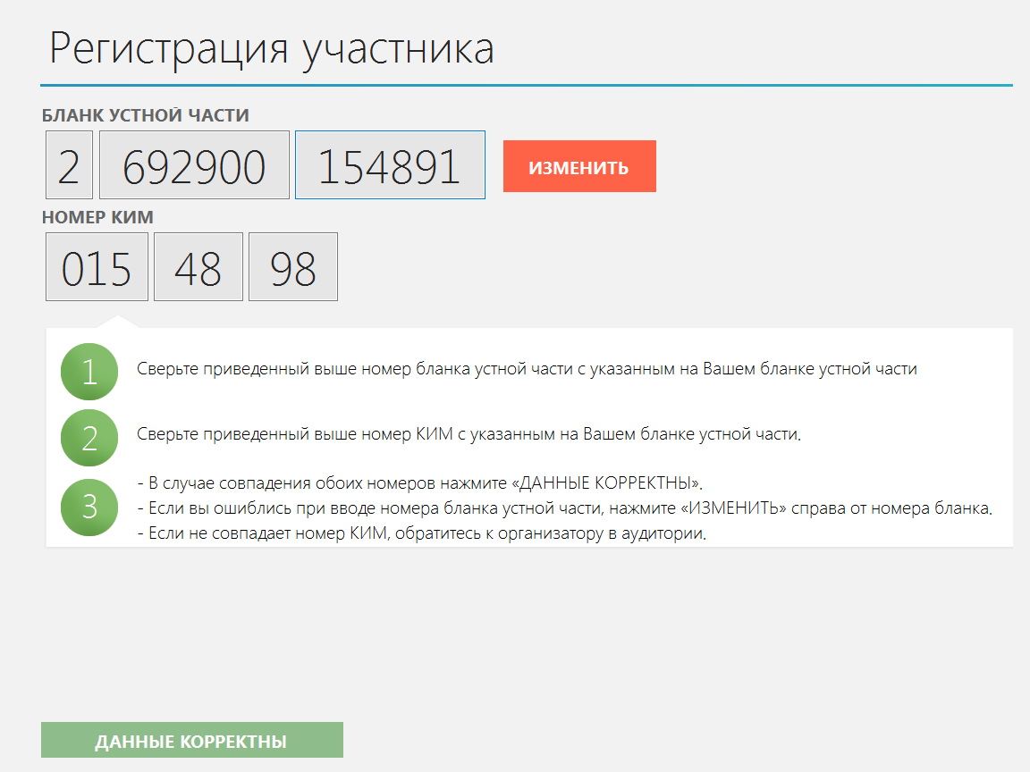

Slide 36
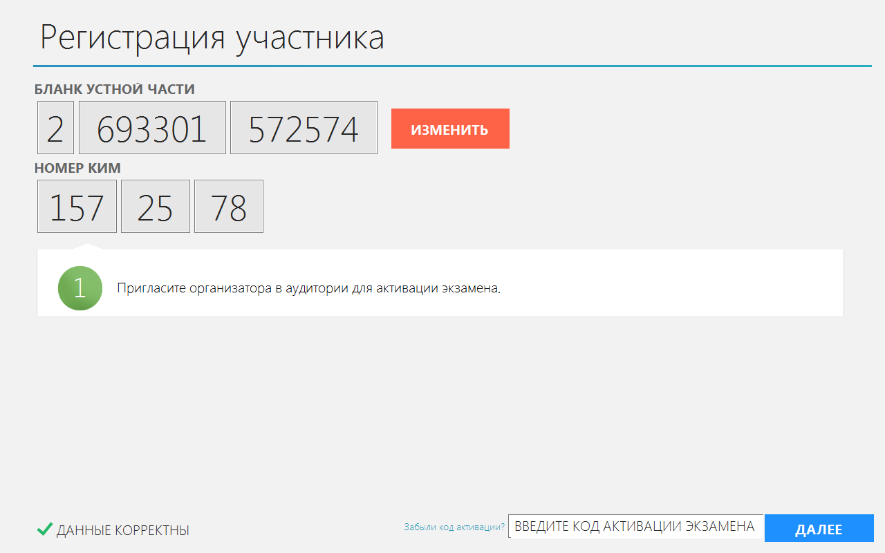

Slide 37
Проведение экзамена
Процесс сдачи экзамена участником
    участнику отображается текст задания, и он приступает к подготовке ответа, при этом в интерфейсе ПО отображается время, оставшееся до окончания подготовки
    по истечении времени подготовки автоматически открывается страница записи ответа на задание и начинается запись ответа, при этом выводится время, оставшееся до окончания ответа
    по истечении времени ответа выполняется автоматический переход к следующему заданию
    участник не может самостоятельно «листать» задания
    участник не может досрочно начать ответ (до истечения времени подготовки: 1,5 мин.)
    участник может досрочно закончить запись ответа (до истечения времени ответа: 1,5-2 мин.)
37

Slide 38
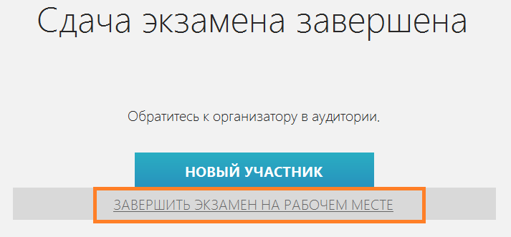

Slide 39
    Если в аудитории проведения установлено несколько рабочих мест участников, то следующая группа Участников приглашается в аудиторию только после того, как сдача экзамена закончится на всех рабочих местах. При этом Участник, закончивший сдачу экзамена, может покинуть аудиторию проведения, не дожидаясь завершения экзамена на всех рабочих местах в аудитории.

Slide 40
длительность экзамена
Время сдачи экзамена одним участником –
13 минут: 6 минут – подготовка и 7 минут – ответ.
Длительность подготовки и записи ответа контролируются программным обеспечением автоматически.
Общее время нахождения участника в аудитории проведения не превышает 30 минут
общая длительность экзамена в ППЭ – 2 часа.
Через одно рабочее место участника в аудитории проведения за день могут пройти максимум 4 участника.

Slide 41
Изменения процедуры для участников с ОВЗ
общая длительность сдачи экзамена одним участником – 45 минут.
очереди для участников с ОВЗ не используются: все дети сдают экзамен в одну очередь, соответственно на каждом АРМ станции записи экзамен сдаёт только один участник.
аудиторию ожидания и аудиторию проведения можно совместить.
нет отдельных ограничений по времени подготовки и ответа на каждое задание, ограничена только общая длительность экзамена;
выполнение заданий: переход от задания (этапа подготовки) к ответу осуществляется «по кнопке»; завершение ответа осуществляется «по кнопке»; после завершения ответа выполняется автоматический переход к следующему заданию (по аналогии со стандартным экзаменом самостоятельно переходить между заданиями нельзя);
работы на станции записи выполняет либо участник, либо ассистент по его просьбе. Ассистенты участников, выполняющие работу на станции записи ответов, должны ознакомиться с инструкцией по работе на станции записи ответов.

Slide 42
Планирование участников с ОВЗ и без ОВЗ для экзаменов с разделом «Говорение»
специальные аудитории проведения могут занимать только участники с ОВЗ ;
обычные аудитории проведения (без признака «специализированная рассадка») могут занимать только обычные участники без любого из признаков (или без обоих): ОВЗ, Специализированная рассадка.
В аудитории ожидания могут находиться любые участники.
Сдача экзамена обычными участниками на станции записи версии для ОВЗ категорически запрещена

Slide 43
Возникновение технических сбоев в работе Станции записи
до начала выполнения экзаменационной работы:
если неисправность устранена, участник может продолжить выполнение экзаменационной работы на этой же станции
если неисправности не могут быть устранены сразу, участник, который должен был сдавать экзамен на вышедшей из строя рабочей станции, направляется для сдачи экзамена на имеющиеся в этой аудитории рабочие станции (основные или резервные) в порядке общей очереди последним
после начала выполнения экзаменационной работы:
Участнику предоставляется право сдать раздел «Говорение» повторно в тот же день или в резервные сроки (п.65 Порядка) (оформляется Акт ППЭ-22, подпись технического специалиста)
Направлять участников ОГЭ в другую аудиторию проведения категорически запрещено

Slide 44
Выполнение ЭР участником экзамена в случае выхода из строя станции записи ответов
пригласить в аудиторию технического специалиста
выполнение ЭР на этой же станции
продолжает
Неисправность
ДО просмотра КИМ
Если количество мест в аудитории проведения НЕ ИЗМЕНИЛОСЬ
выполнение ЭР на резервной станции
продолжает
Необходимо сообщить организаторам в аудитории ожидания об уменьшении количества участников в группе, собираемой для прохождения экзамена в данной аудитории проведения.

Slide 45

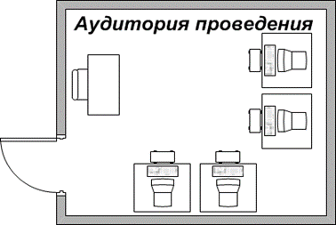
Выполнение ЭР участником экзамена в случае выхода из строя станции записи ответов
Направлять участников экзамена в другую аудиторию категорически запрещено.
Возвращается в аудиторию ожидания
Неисправность
ДО просмотра КИМ
В порядке очереди
Если количество мест в аудитории проведения УМЕНЬШИЛОСЬ
Выполнение на другой станции записи ответов

Slide 46
Выполнение ЭР участником экзамена в случае выхода из строя станции записи ответов
В тот же день
Выбор участника
Неисправность
ПОСЛЕ начала работы с КИМ
Выбор участника
В резервные сроки

Slide 47
Выполнение ЭР участником экзамена в случае выхода из строя станции записи ответов
Участник остается в аудитории проведения
Неисправность
ПОСЛЕ начала работы с КИМ
Направлять участников экзамена в другую аудиторию категорически запрещено.
Выбор участника
В случае длительного ожидания участник приглашается в аудиторию ожидания
В тот же день

Slide 48
По факту повторной сдачи экзамена участником в тот же день технический специалист, руководитель ППЭ и член ГЭК составляют акт в произвольной форме, в котором обязательно указывают: номер аудитории, номер компьютера (ноутбука), на котором произошел технический сбой во время сдачи экзамена участником, номер компьютера (ноутбука), на котором участник сдавал экзамен повторно, краткое описание ситуации, вызвавшей технический сбой.

Slide 49
Выполнение ЭР участником экзамена в случае выхода из строя станции записи ответов
Неисправность
ПОСЛЕ начала работы с КИМ
Участник экзамена не завершили экзамен по объективным причинам
форма ППЭ-22
Пересдача в резервный день
Выбор участника
В резервные сроки

Slide 50
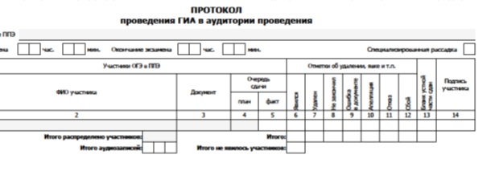

Slide 51
Возникновение у участника претензий к качеству записи его ответов
Технический специалист
Член ГЭК
Претензию не принимают апелляция (будет отклонена)
Претензию принимают апелляция и Акт по форме ППЭ-22* (в этой ситуации участнику Акт не выдается)
(если запись некачественная, оформление пересдачи в резервный день по Акту;
если запись нормальная, отклонение апелляции, проверка, баллы)

Slide 52
Завершение устной части
В АУДИТОРИИ ПРОВЕДЕНИЯ
вызвать технического специалиста для завершения экзамена и выгрузки файлов аудиозаписей ответов участников ОГЭ;
провести контроль действий технического специалиста по экспорту аудиозаписей ответов участников ОГЭ;
передать бланки устной части участников ОГЭ руководителю ППЭ;
передать руководителю ППЭ форму 05-03-У «Протокол проведения ОГЭ в аудитории проведения»
www.ege.spb.ru (812) 576-34-40

Slide 53
Завершение устной части
В АУДИТОРИИ ОЖИДАНИЯ
собрать бланки неявившихся, удаленных, не закончивших экзамен по уважительной причине участников ОГЭ и передать руководителю ППЭ;
передать руководителю ППЭ форму ППЭ-05-02-У;
передать руководителю прочие материалы из аудитории
www.ege.spb.ru (812) 576-34-40

Slide 54
Завершение устной части
ДЕЙСТВИЯ ТЕХНИЧЕСКОГО СПЕЦИАЛИСТА
54
www.ege.spb.ru (812) 576-34-40
Собирает в аудиториях проведения аудиозаписи ответов участников и электронные журналы работы Станции записи ответов ГИА
Передает руководителю ППЭ в штабе ППЭ:
флеш-носители с аудиозаписями ответов и электронными журналами работы Станции записи ответов
Сопроводительные бланки и протоколы создания аудионосителей для всех флеш-носителей
На рабочем месте в Штабе ППЭ сохраняет резервную копию всех файлов, предоставляемых в РЦОИ на флеш-носителях.

Slide 55
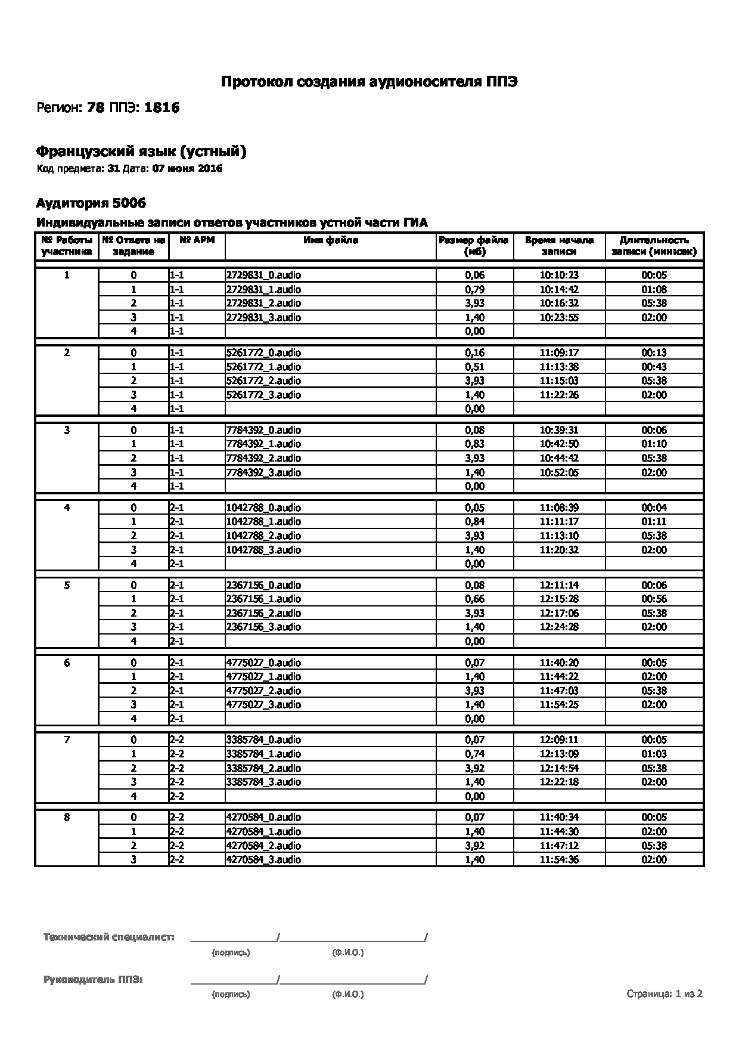
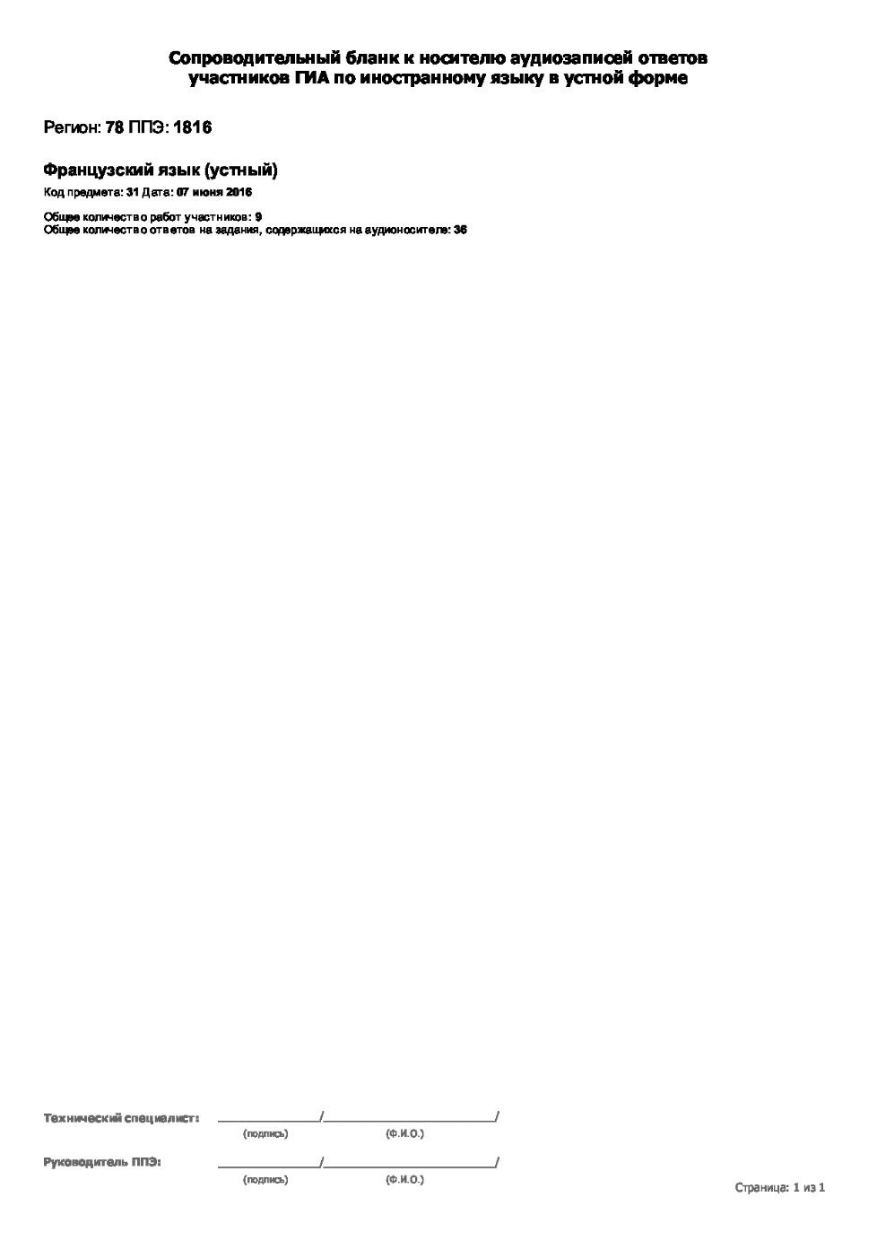
Файлов всегда 4 на участника (если не было сбоя)

Slide 56
Завершение устной части
ДЕЙСТВИЯ РУКОВОДИТЕЛЯ ППЭ СОВМЕСТНО
С ЧЛЕНОМ ГЭК
сверить данные сопроводительного бланка к флеш-накопителям с ведомостями сдачи экзамена в аудиториях
оформить протокол ППЭ-13-У, акт ППЭ-14-У
56
www.ege.spb.ru (812) 576-34-40

Slide 57
ППЭ-13-У ПРОТОКОЛ УЧЕТА И ПЕРЕДАЧИ НА ОБРАБОТКУ ЭМ ППЭ
Указываем кол-во записей – 1 на участника

Slide 58
Завершение устной части
ФОРМИРОВАНИЕ КОМПЛЕКТА ЭМ ДЛЯ РЦОИ
ДЕЙСТВИЯ РУКОВОДИТЕЛЯ ППЭ совместно с членом ГЭК
Упаковать ВСЕ именные бланки устной части в возвратный секьюрпак 1, оформить сопроводительный лист.
Упаковать в возвратный секьюрпак 2, оформить сопроводительный лист
Формы ППЭ: ППЭ-13-У, ППЭ-05-02-У, ППЭ-05-03-У, прочие документы ППЭ
флеш-накопитель(и) с аудиозаписями ответов, сопроводительный бланк(и) к нему
58
www.ege.spb.ru (812) 576-34-40

Slide 59
По решению ГЭК для отдельных участников ОГЭ письменная и устная часть ОГЭ по иностранному языку может проводиться в один день.
ППЭ должен быть подготовлен к проведению письменной и устной части ОГЭ по иностранным языкам в соответствии с инструктивными материалами.
Экзамен начинается с письменной части.
По мере завершения выполнения письменной части экзамена участники (участник) переходят (переходит) в аудиторию ожидания.
Инструктаж участников в аудитории ожидания и перемещение их в аудиторию проведения осуществляется по мере завершения участниками письменной части.

